Slide 1


Московский государственный технический университет имени Н.Э. Баумана
Разработка методов создания виртуального помощника с визуализацией на Unreal Engine 5
Научный руководитель Витюков Ф.А. Россия, Москва, Редколис Р.Р. РК6-82Б 2024
Notes:
Здравствуйте, уважаемые члены комиссии и коллеги! Тема моей дипломной работы — "Разработка методов создания виртуального помощника с визуализацией на Unreal Engine 5".

Slide 2
Цель и задачи
Цель работы
Задачи
Создать функционального визуализированного помощника, который может обрабатывать голосовые команды и отвечать голосом.
Анализ существующих методов и инструментов разработки виртуальных ассистентов; Проектирование и реализация модели виртуального помощника; Оптимизация производительности приложения; Анализ результатов и перспектив применения разработанного помощника.
1-й модуль
Реализация виртуального помощника Настройка интерактивного поведения помощника
2-й модуль
Разработка системы распознавания речи
3-й модуль
Интеграция с внешними сервисами через REST API
4-й модуль
Разработка системы контекстного понимания
2 / 11
Notes:
Основная цель моей работы заключалась в создании виртуального помощника, который может взаимодействовать с пользователями через голосовые команды и отвечать им в виде визуального персонажа с реалистичной мимикой и синхронизацией речи. Для достижения этой цели были поставлены следующие задачи:
Анализ существующих методов и инструментов разработки виртуальных ассистентов.
Проектирование и реализация модели виртуального помощника.
Оптимизация производительности приложения.
Анализ результатов и перспектив применения разработанного помощника. В рамках технической части работа поделена на 4 модуля которые представлены ниже

Slide 3
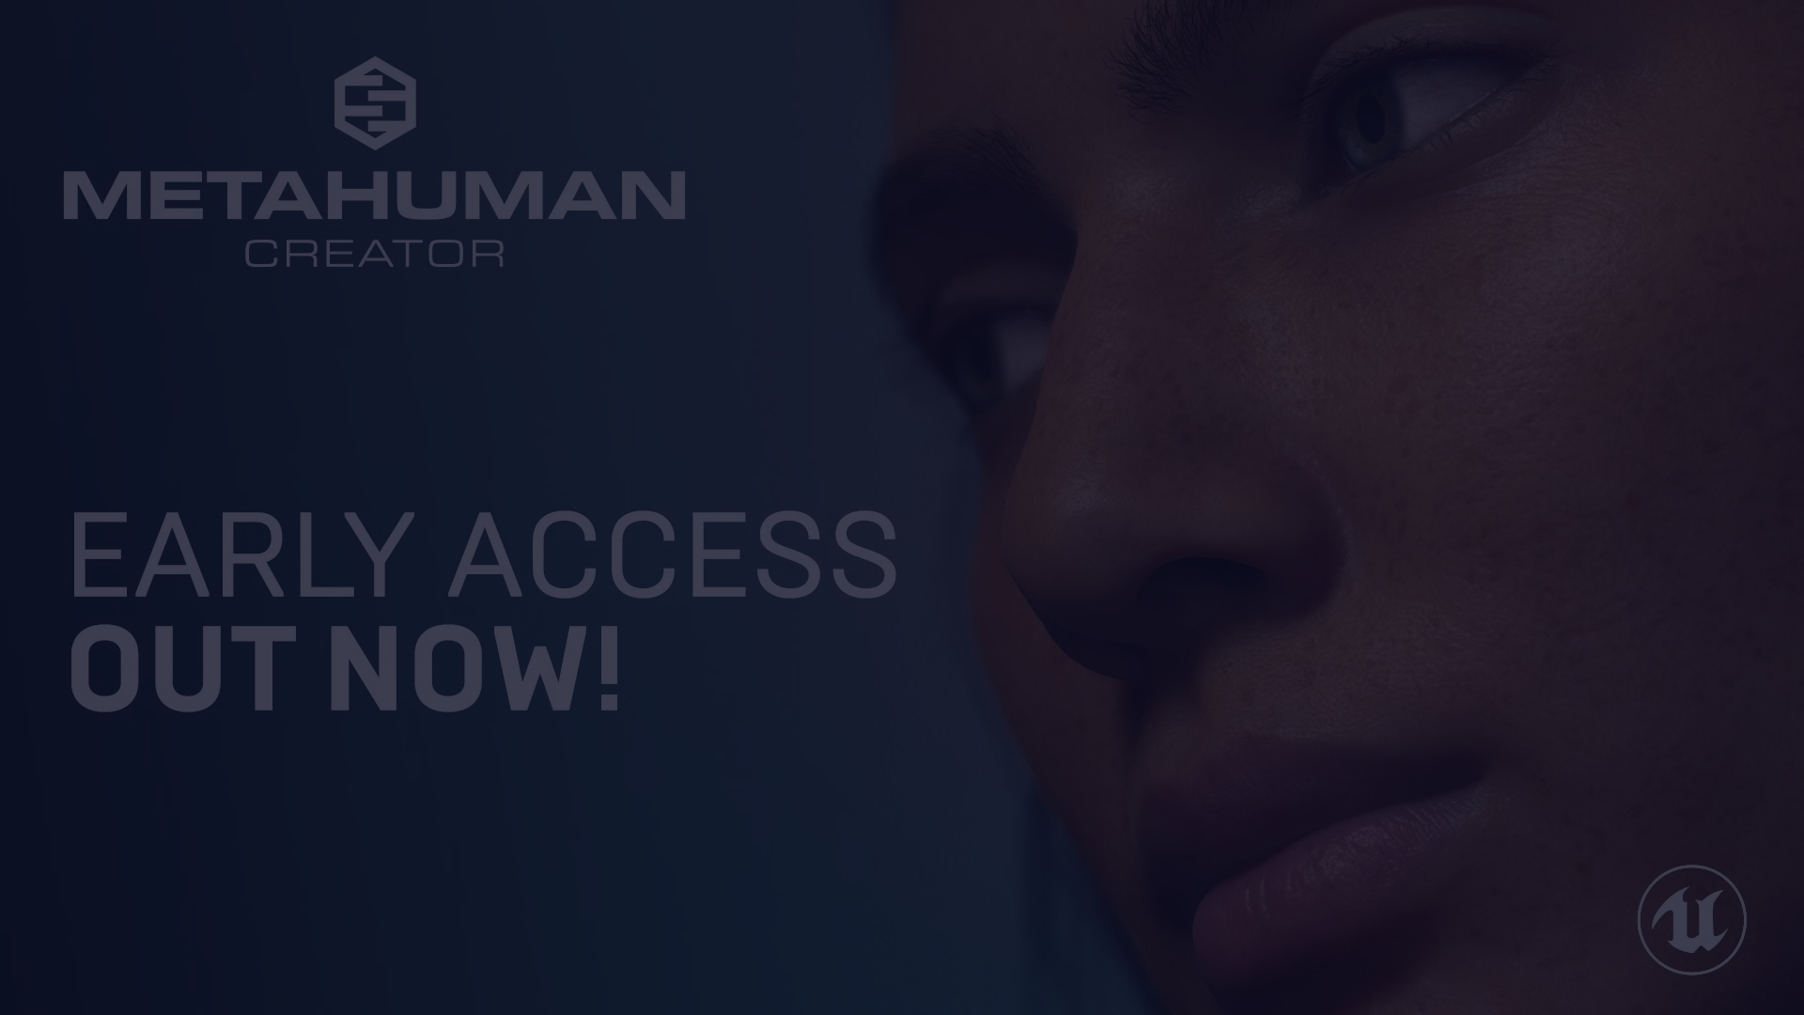
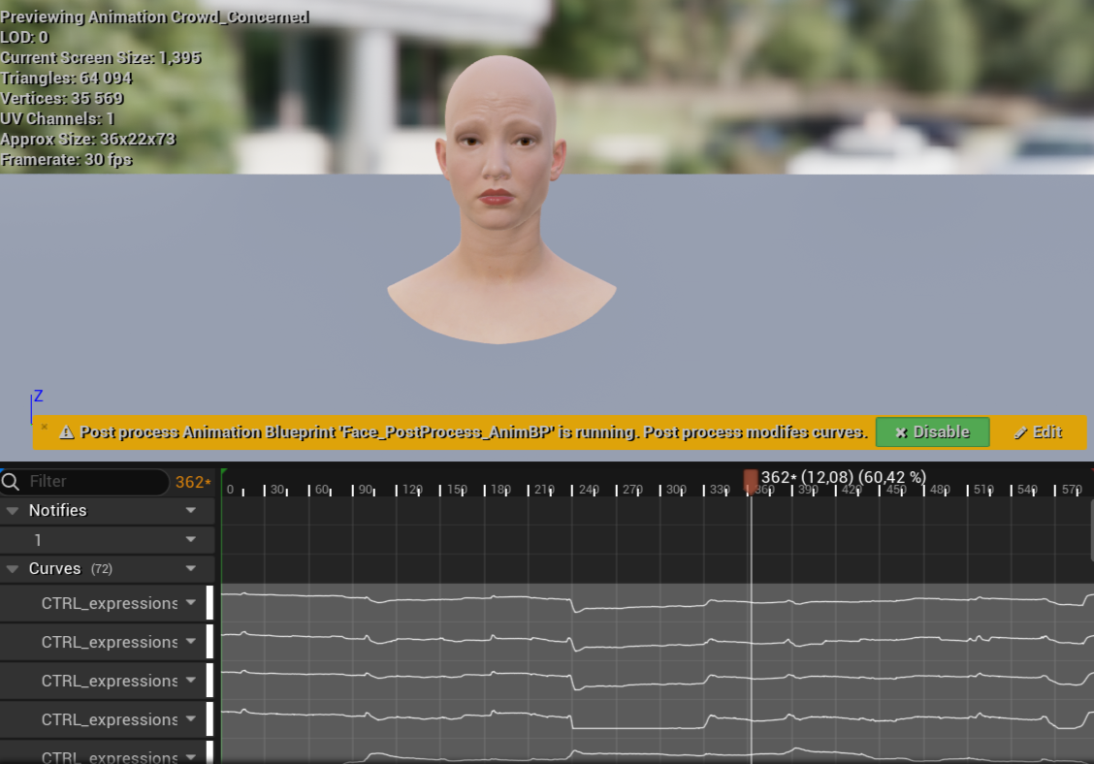
Создание модели MetaHumans и привязка lipsync
1
Синхронизация речи и движения губ
2
Использование MetaHumanSDK
3
Повышение реализма взаимодействия
Мы используем MetaHumanSDK, предоставленный Unreal Engine, для создания плавной и точной синхронизации между аудиофайлом и движением губ виртуального персонажа.
Lipsync, или синхронизация речи с движением губ персонажа, является важным аспектом для достижения реалистичности в воспроизведении речи в виртуальной среде.
Это позволяет обеспечить естественное и убедительное выражение лица персонажа во время речи, что повышает иммерсию и реализм взаимодействия с виртуальным помощником.
Рис. 1 анимация головы
3 / 11
Notes:
В Первом модуле —была реализация виртуального помощника. Здесь я сосредоточился на установке помощника на сцену, добавлении мимики, базовых анимаций и синхронизации движения губ (Lip Sync). Для создания реалистичного персонажа я интегрировал Metahuman. Это позволило добиться высокой степени реалистичности визуального образа помощника.

Slide 4
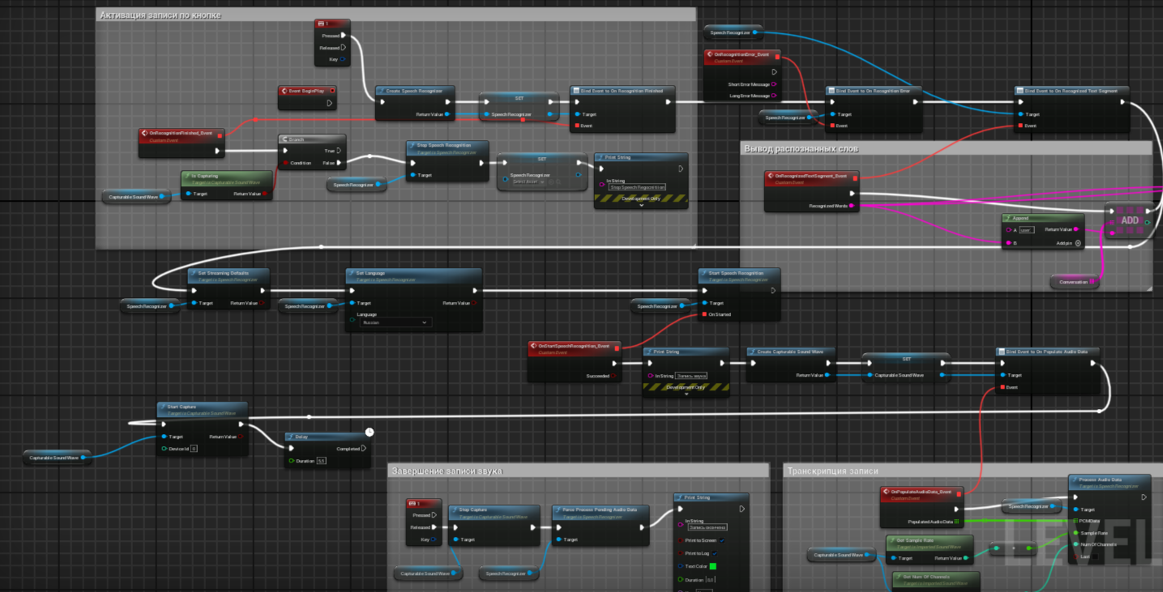
Разработка системы обработки голоса
Настройка параметров
Плагин предоставляет широкий спектр настраиваемых параметров, таких как количество потоков, размер шага, максимальное количество токенов и другие, для оптимизации производительности и точности распознавания речи.
Распознавание речи
Класс SpeechRecognition позволяет распознавать и интерпретировать аудиоданные, преобразуя их в текстовый формат с использованием алгоритмов и моделей машинного обучения.
1
2
3
Захват аудиоданных
Плагин CapturableSoundWave предназначен для захвата аудиоданных с устройств ввода, таких как микрофон, и последующего воспроизведения.
Рис. 2 Логика обработки голоса
4 / 11
Notes:
Во втором модуле - Была реализована система распознавания речи, на основе open source библиотеки Whisper от OpenAI. Процесс преобразования аудиофайла в текст включает несколько этапов.

Slide 5
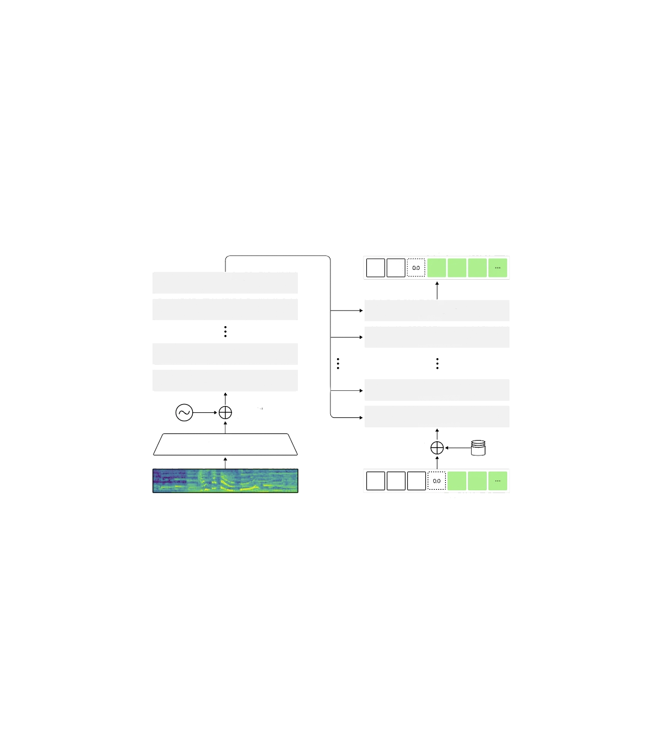
Разработка системы обработки голоса
Предсказание следующего токена
1. Загрузка аудиофайла
2. Предварительная обработка
3. Преобразование аудиосигнала в спектрограммы
4. Применение конволюционных слоев и позиционного кодирования
5. Обработка спектрограммы в блоках кодировщика
6. Перекрестное внимание
7. Обработка в блоках декодера и обученное позиционное кодирование
8. Генерация текста
9*. Дополнительная обработка текста
10. Формат многоцелевой тренировки
РУ
Транскрипция
Очень
быстрый
заяц
Блок кодировщика
Блок кодировщика
Блок декодера
внимание к перекрестным связям
Блок декодера
Блок кодировщика
Блок кодировщика
Блок декодера
Синусоидальное позиционное кодирование
Блок декодера
2 раза свертка 1D + GELU (Гауссова функция линейного выпрямления)
Обученное позиционное кодирование
НТ
РУ
Транскрипция
Очень
быстрый
Логарифмическая мел-спектрограмма
Токены в формате многоцелевой тренировки
5 / 11
Notes:
Сначала аудиофайл проходит предварительную обработку, где происходит нормализация уровня громкости и фильтрация шумов. Затем аудиосигнал преобразуется в спектрограммы, представляющие частотное содержание звука во времени. Эти спектрограммы подаются на вход модели на основе архитектуры трансформера. Модель, обученная на большом количестве данных с различными акцентами и шумами, размер модели можно выбрать, она использует механизм внимания для точного распознавания паттернов в аудиосигнале. На выходе модель генерирует текст, который может дополнительно обрабатываться для коррекции орфографии и пунктуации.
Whisper обеспечивает высокую точность распознавания, и имеет многоязычность что делает его эффективным инструментом для преобразования речи в текст в различных условиях.

Slide 6
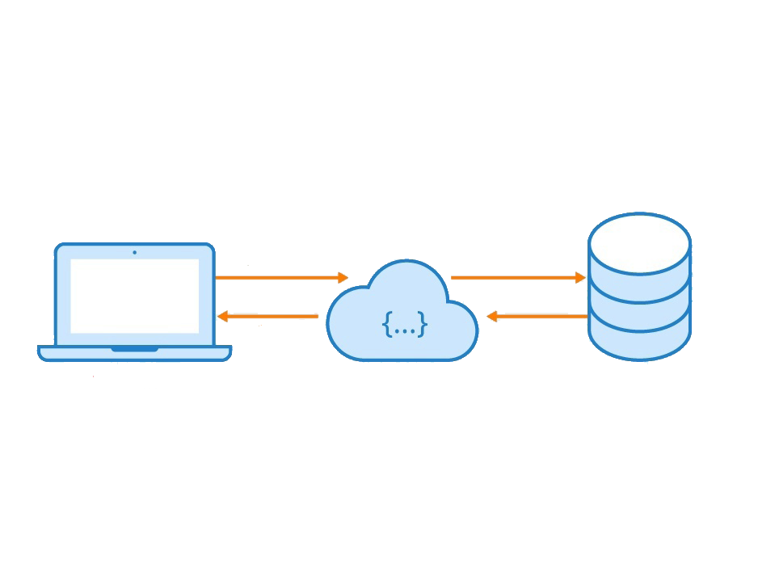
Разработка API запросов
Взаимодействие с облачными сервисами
Интеграция с ProxyApi
Использование Elevenlabs
Были реализованы API-запросы к ChatGPT, используя методы POST и GET для отправки данных на сервер и получения ответов. Это позволило расширить функционал виртуального помощника и обеспечить более интеллектуальное взаимодействие с пользователем.
Также было интегрировано использование API Elevenlabs для синтеза речи, что позволило виртуальному помощнику не только распознавать речь, но и генерировать естественные голосовые ответы, повышая реалистичность взаимодействия.
API-сервисы предоставляют возможность взаимодействия с облачными ресурсами и сервисами через программные интерфейсы, позволяя разработчикам создавать, развивать и масштабировать свои приложения без необходимости управления физической инфраструктурой.
GET/POST
JSON/XML
Пользователь
REST API
Service
Рис. 3 схема работа API запросов
6 / 11
Notes:
В третем модуле была реализация двух сервисов на основе методов REST API, такие как POST и GET запросы в сервисы и их парсеров на языке C++. Этот блок включает в себя отправку запросов к ProxyApi и ElevenLabs для генерации ответов и их обработку в аудиофайл.

Slide 7
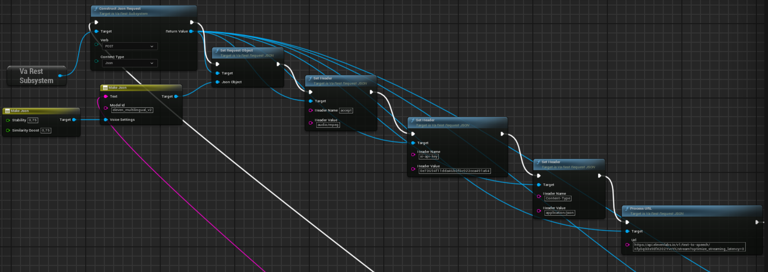
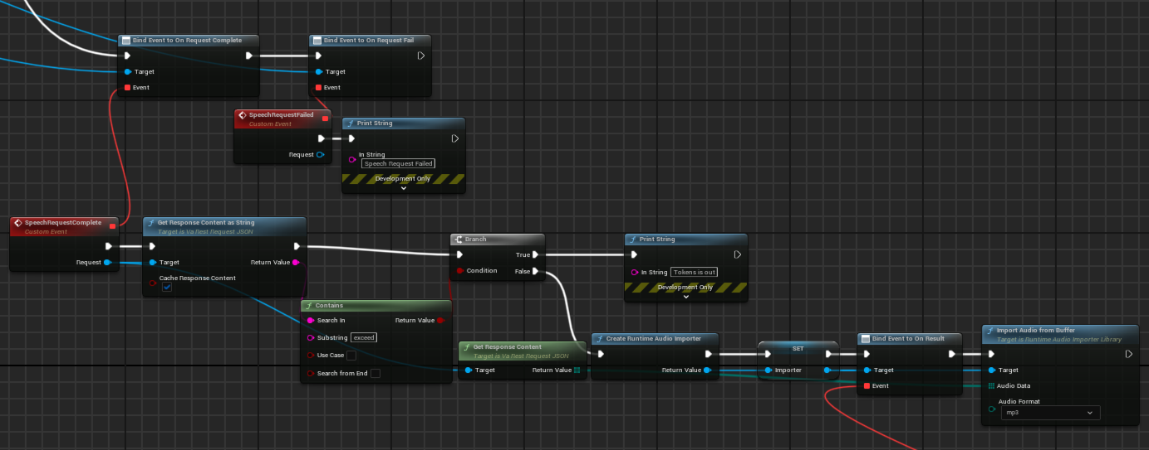
Разработка API запросов
Использование Elevenlabs
Также было интегрировано использование API Elevenlabs для синтеза речи, что позволило виртуальному помощнику не только распознавать речь, но и генерировать естественные голосовые ответы, повышая реалистичность взаимодействия.
Рис. 4 Логика составления JSON объекта и отправка методом POST
Рис. 5 Отправка GET запроса и обработка ответа
7 / 11
Notes:
Для написание запросов в ElevenLabs, который преобразует текст в аудиофайл, использовались внутренние инструменты Unreal Engine, для выполнения HTTP-запросов и обработки JSON-ответов. Несмотря на то что есть возможность использовать внутренние инструменты для преобразование текста в аудиофайл, был сделан выбор в пользу стороннего сервиса так как русская речь имела более роботизированный звук с англоязычным акцентом.

Slide 8
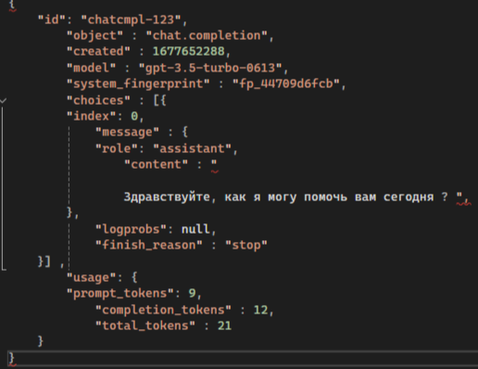
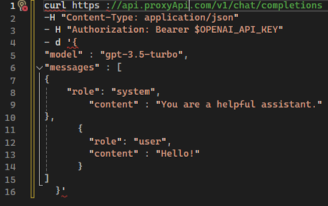
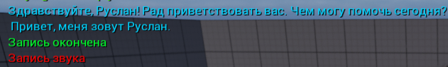
Разработка API запросов
Отправка POST-запроса
Обработка ответа
POST-запросы отправляют данные в теле запроса, что позволяет передавать большие объемы информации и использовать их для изменения состояния на сервере.
Полученный ответ из GET-запроса обрабатывается с помощью парсера, полученная информация в дальнейшем используется для генерации аудиофайла
Рис. 7 Формат JSON объекта полученного GET-запросом
1
2
3
Отправка GET-Запроса
И получение ответа
GET-запросы отправляют данные на сервер в виде параметров URL и используются для получения информации.
Рис. 8 результат парсера
Рис. 6 Формат JSON объекта отправленного POST-запросом
8 / 11
Notes:
Написание запросов в ProxyApi было реализовано на языке C++. Помимо запросов был реализован парсер JSON объектов, который преобразовывает JSON ответы в строковые значения. Это решение позволило улучшить производительность и гибкость системы, так как можно более точно управлять процессом обработки данных и оптимизировать его под конкретные задачи.

Slide 9
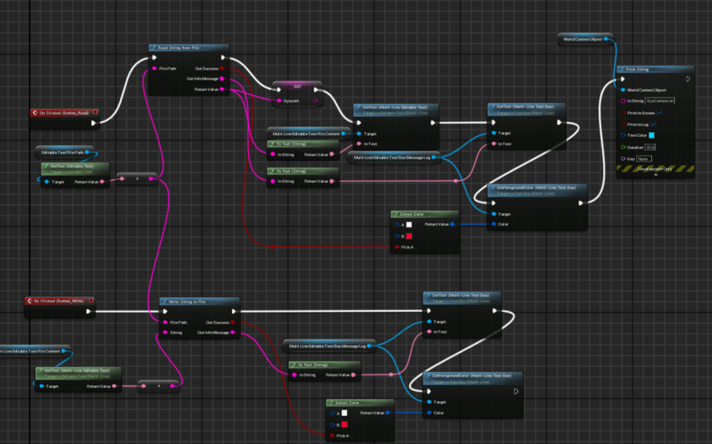
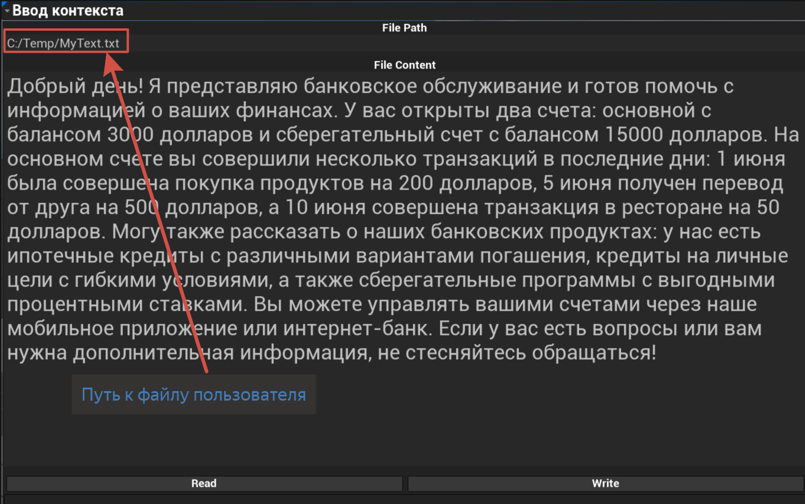
Система контекстов
Рис. 9 выбор контекста из уже имеющихся
Рис. 10 всплывающая опция ввода
контекста от пользователя
9 / 11
Notes:
Четвертый модуль — разработка системы контекстов.
Эта система позволяет виртуальному помощнику использовать различные памятки и правила для формирования ответов.
В зависимости от ситуации, помощник может выступать как простой собеседник, банковский консультант или психотерапевт. Это обеспечивает гибкость и адаптивность системы, позволяя ей эффективно работать в различных сценариях использования. Поэтому под нужды пользователя имеется возможность ввода собственного контекста, языковые модели очень чувствительны к контексту поэтому задаваемый контекст должен иметь чёткое описание, последовательность, желаемый результат и не должен содержать неоднозначности и по возможности давать контекст который дополняет деталями запрос и позволяет языковой модели лучше предсказывать следующие токены для ответа.

Slide 10

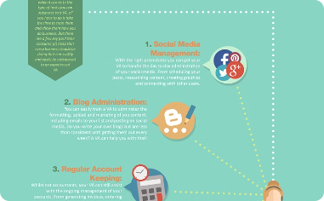

Перспективы применения
Интеграция в рабочие процессы
Применение в образовании
Использование в медицине
Виртуальные помощники могут быть интегрированы в различные рабочие процессы, повышая эффективность и производительность сотрудников.
Использование виртуальных помощников в образовательной среде может способствовать персонализации обучения и повышению вовлеченности студентов.
Виртуальные помощники могут быть задействованы в медицинской сфере для облегчения работы медперсонала и улучшения взаимодействия с пациентами.
10 / 11
Notes:
Данный проект виртуального помощника, разработанный на базе системы контекстного понимания ChatGPT, имеет огромные перспективы для дальнейшего развития и основополагающей для интеграции в различные сферы. К примеру выполнять обязанности банковского ассистента, психотерапевта, умного дома или даже няни.

Slide 11
Заключение
Тип работы
Выпускная квалификационная работа
Тема
Разработка виртуального помощника на Unreal Engine 5
Объекты исследования
3D-моделирование, разработка системы на основе искусственного интеллекта
Основные результаты
Создание цифрового аватара, разработка системы обработки голоса, интеграция API-сервисов, привязка lipsync к модели MetaHumans.
11 / 11
Notes:
Переход к презентации видео!

